Slide 1
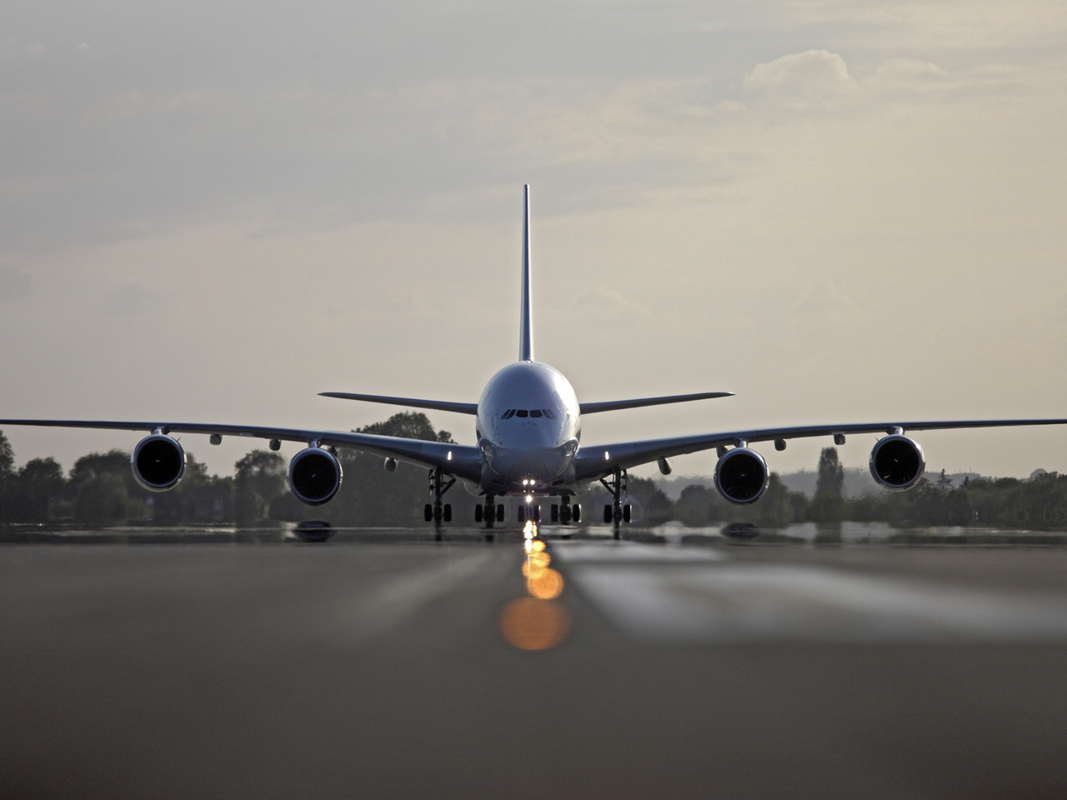
MATLAB
AIRCRAFT ANALYZER

Slide 2
MAIN_ANALYZER NEDİR ?
Günümüzde her an bilgiye ulaşma isteği oldukça artmış durumdadır. Özellikle sıradışı olan veya gizemli çalışan makinaları/cihazları oldukça merak etmekte ve bu merakın neticesi olarak kafalarındaki soruları cevaplama isteği doğurmaktadır.Tabi ki bu makinalardan biri uçaktır.İnsanlar uçağın hızını ürettiği kaldırma kuvvetini vb. meraklarını celbetmektedi. Bununla birlikte model uçak alanında önemli yer tutan hesaplamaların el ile yapılması önemli sorunlara yol açmaktadır. Yaptığımız bu program hem merak edilen soruları cevaplamakta hem de model uçakçılık alanına katkıda bulunmaktadır.

Slide 3
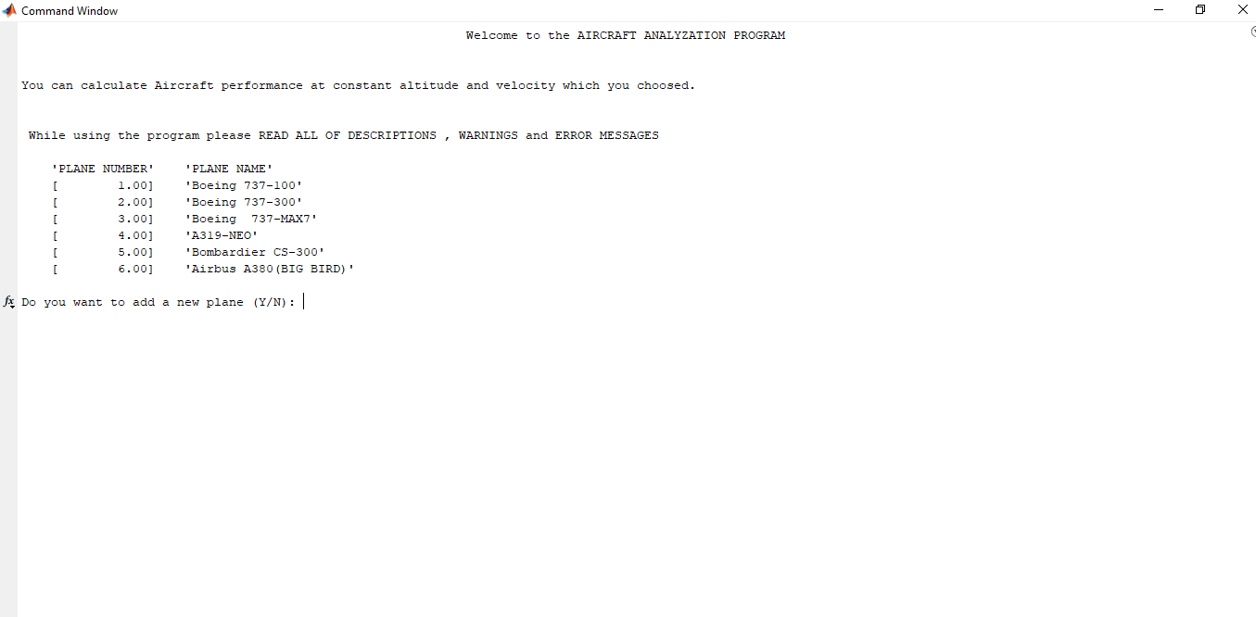
PROGRAMIN GENEL YAPISI
Program 570 satır koddan oluşmaktadır. İçerisinde kurulmuş olan kontrol mekanizmaları sayesinde hatalı girişler tespit edilip kullanıcının istenen değeri yeniden girmesi sağlanıyor. Program, kullanıcıya hafızasında bulunan uçaklardan biriyle hesap yapıp yapmak istemediği, eğer istemezse kendi istediği uçağı, kendi belirlediği ismi ve özellikleriyle kaydedip hesap yapmasını sağlıyor. Kullanım ara yüzü çok sade ve yönergeler sayesinde kullanıcı dostu olup, kullanımının çok kolay olması ve kullanıcının istediği çoğu özelleştirmelere izin veren yapısı sayesinde en iyi programlardan birisi olmaya aday.

Slide 4
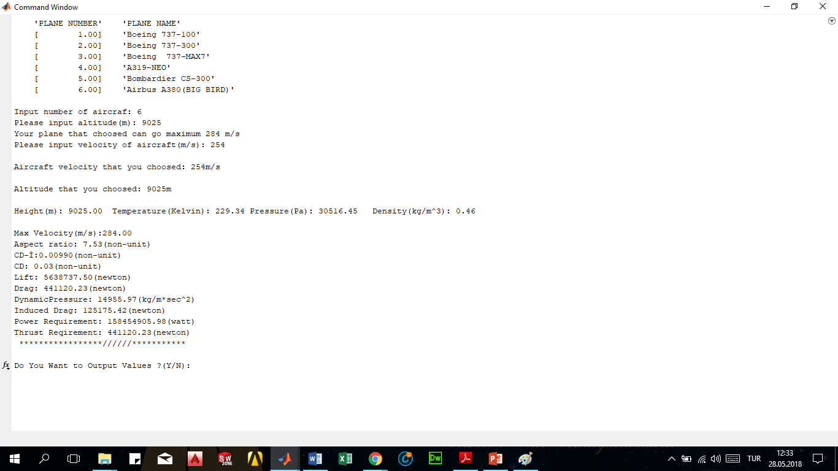
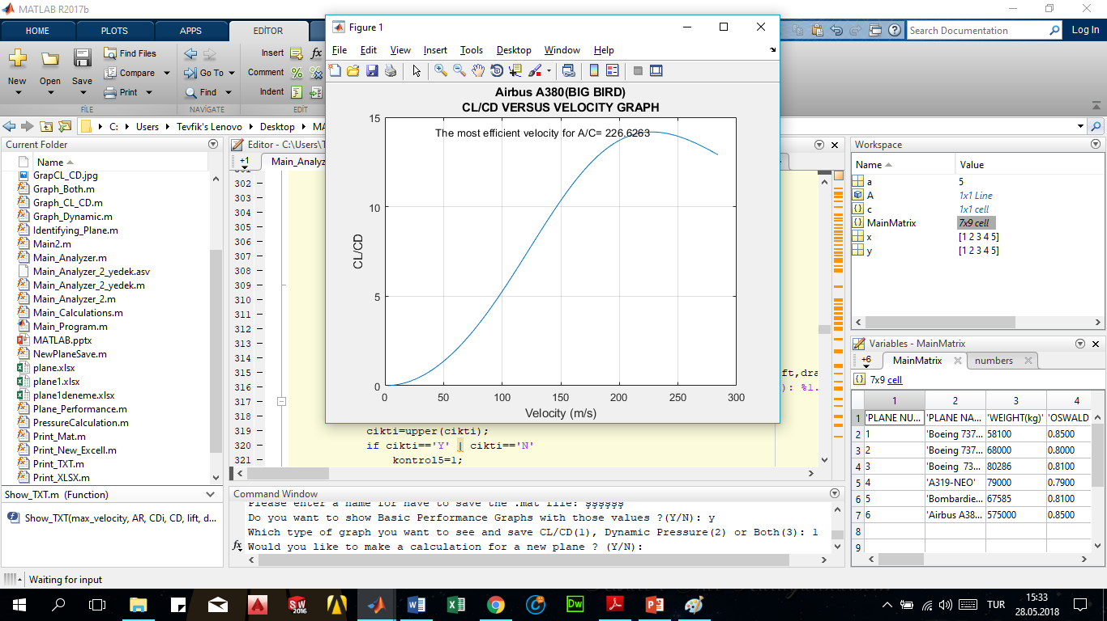
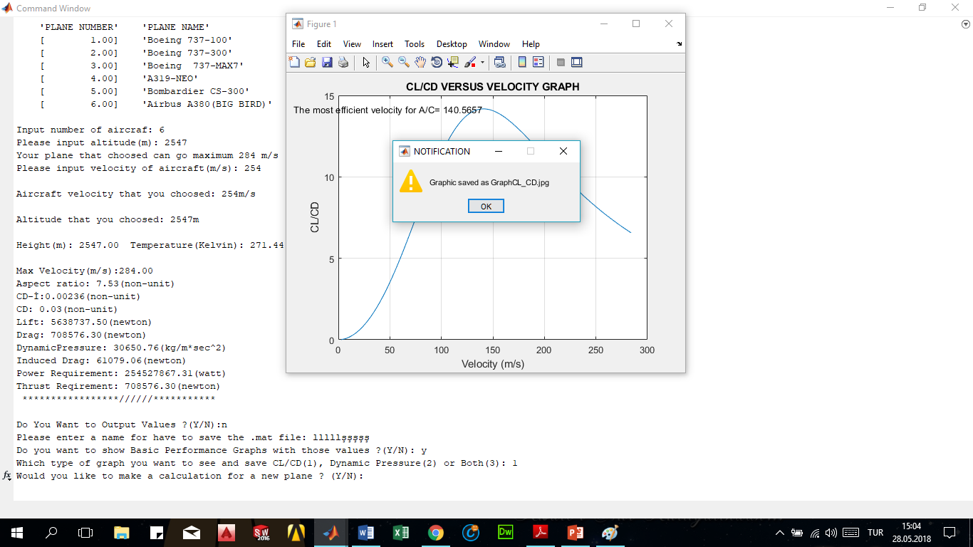
PROGRAMLA NELER YAPILABİLİR ?
Kullanıcının girdiği değerler yardımıyla uçak için önemli değerlerin hesabını yapıp birimleriyle birlikte görüntüleyebilir, bu verileri ‘.mat, .xlsx veya .txt’ formatında çıktı alabilir, temel performans grafiklerinden ‘dinamik basınçtaki değişim ve CL/CD’ grafiklerini çizdirebilir ve resim olarak kaydedebilir.

Slide 5
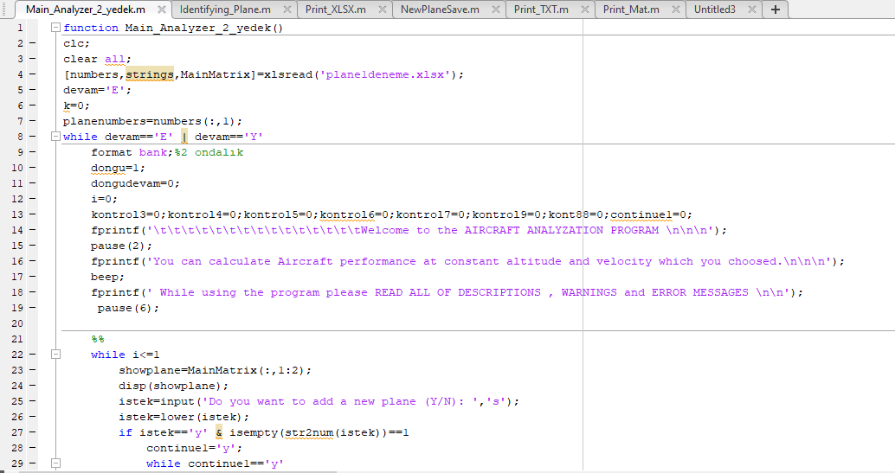
PROGRAM KOD SİSTEMİ
1
ATAMA

Slide 6
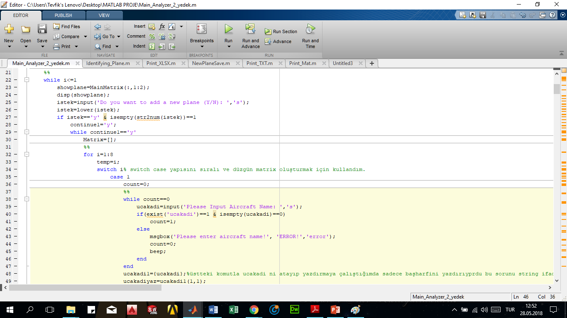
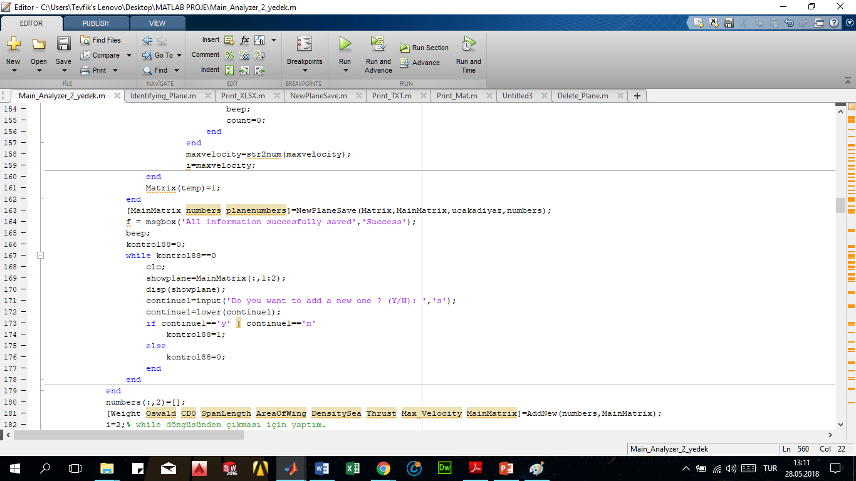
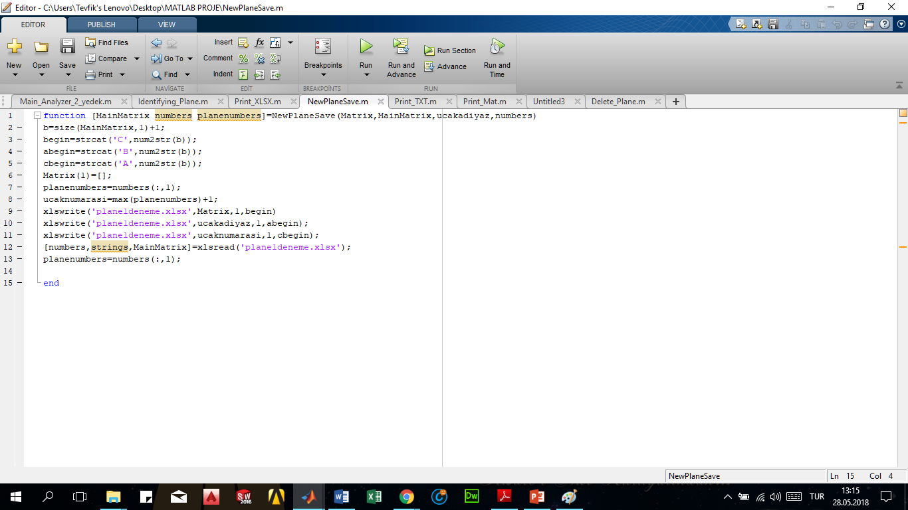
1
2
3

Slide 7
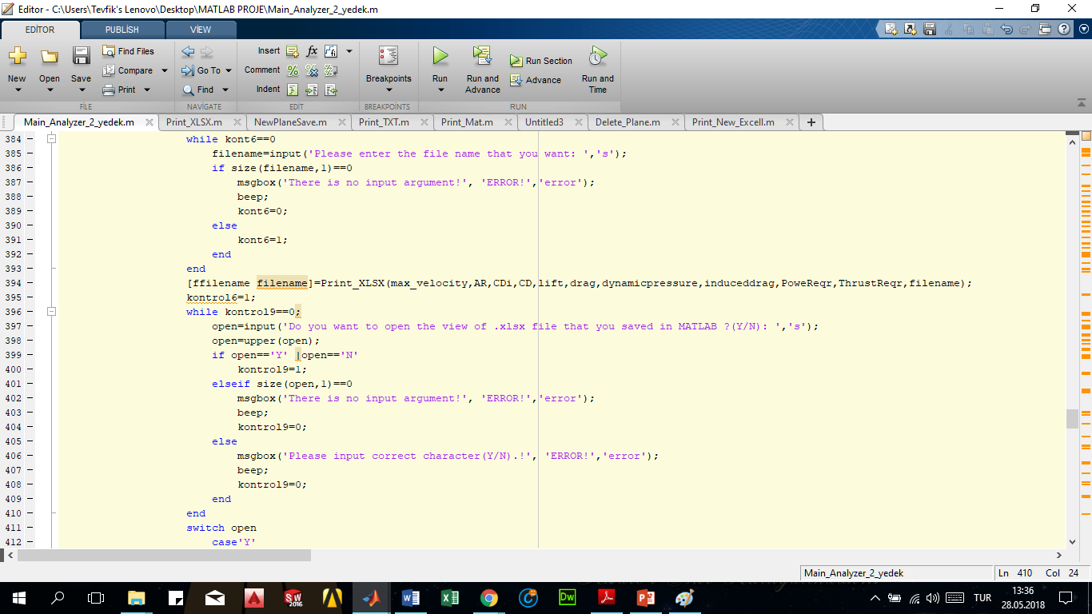
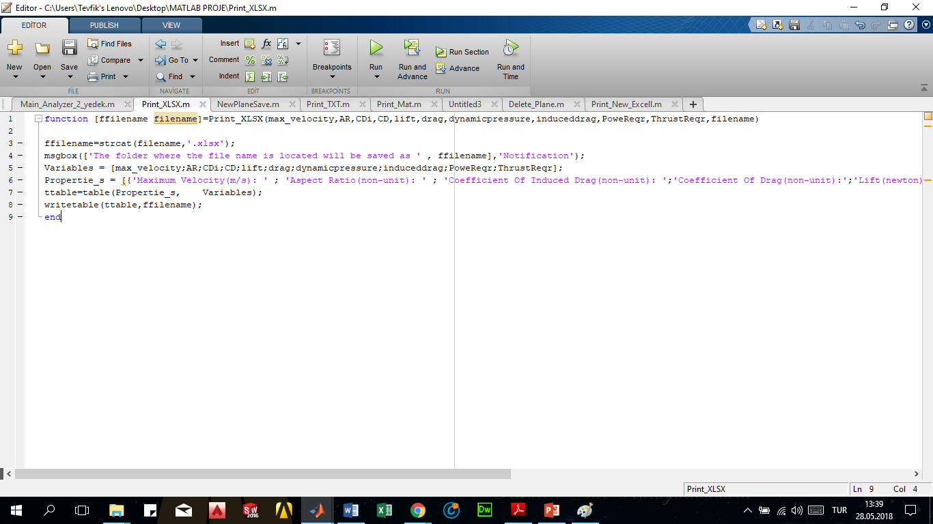

Slide 8
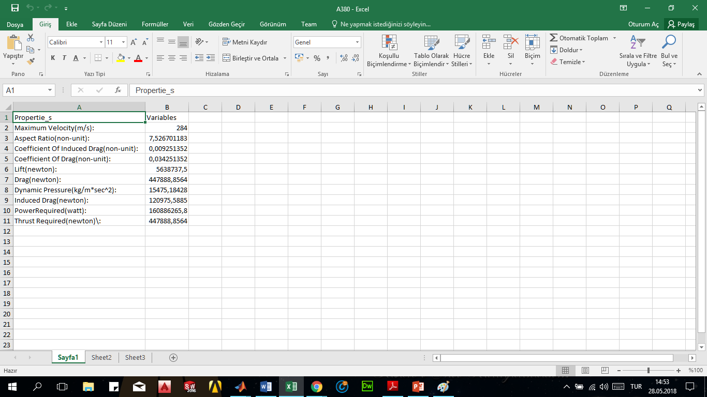

Slide 9
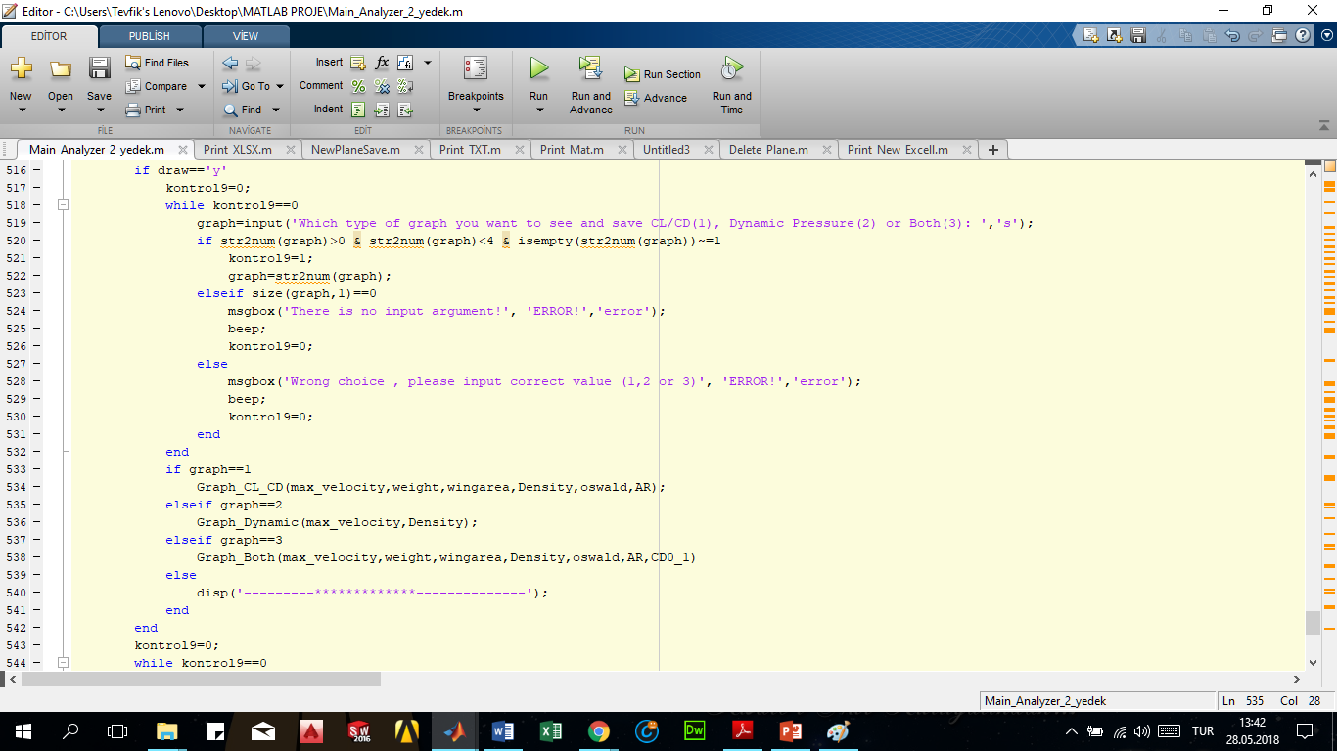
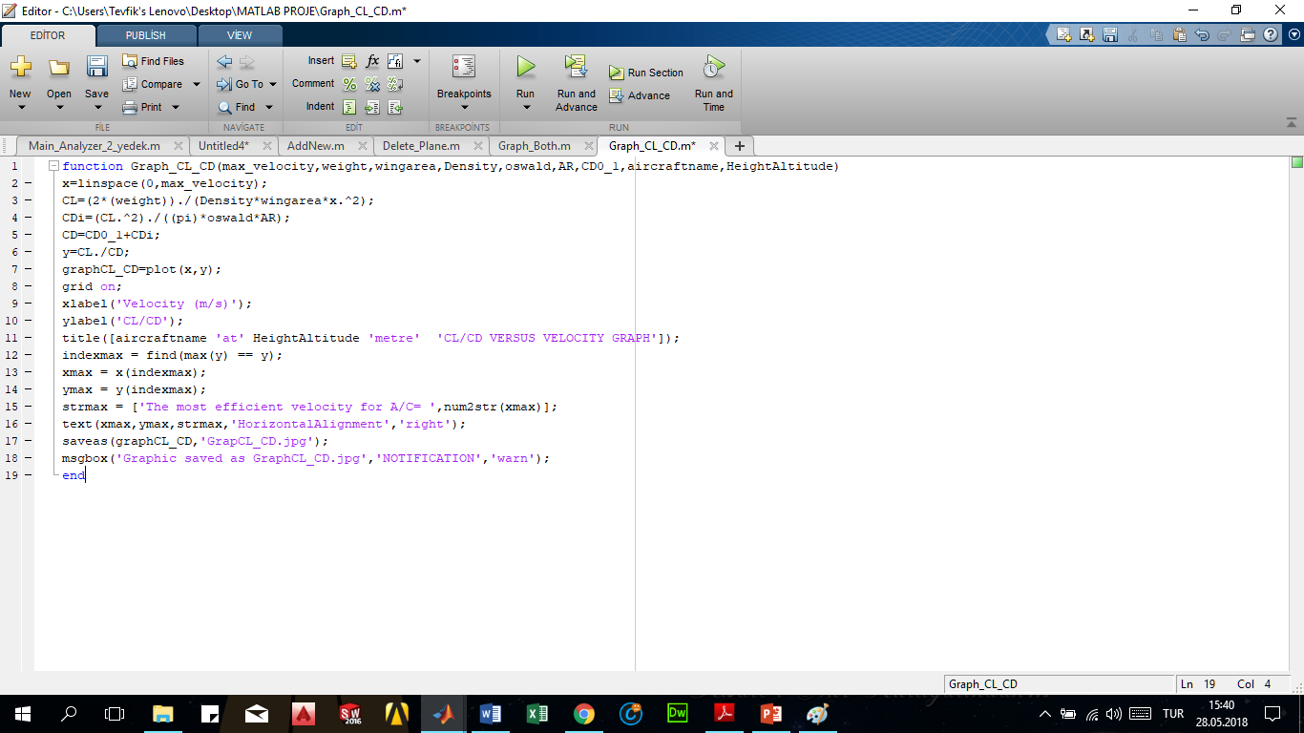
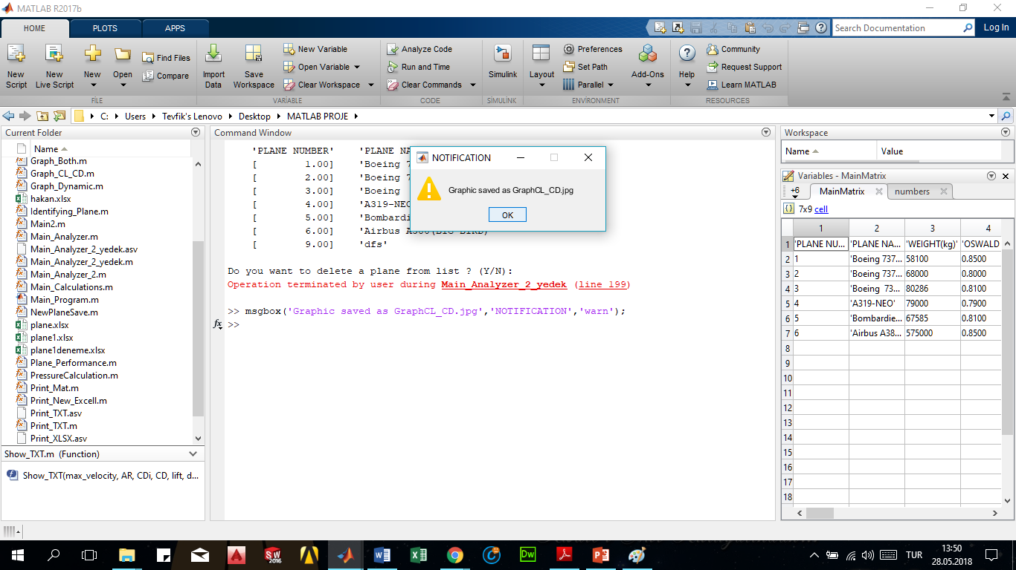
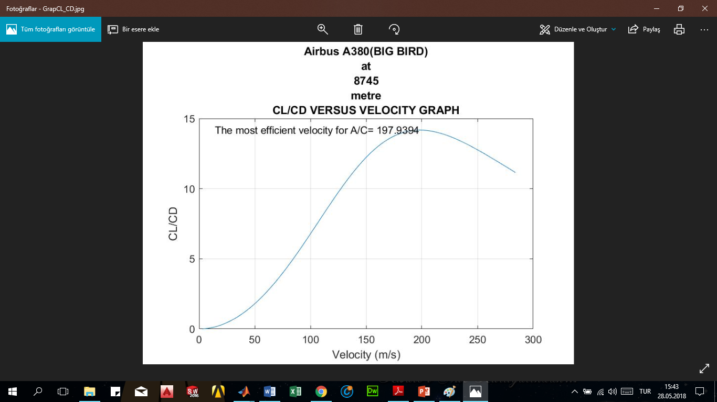

Slide 10
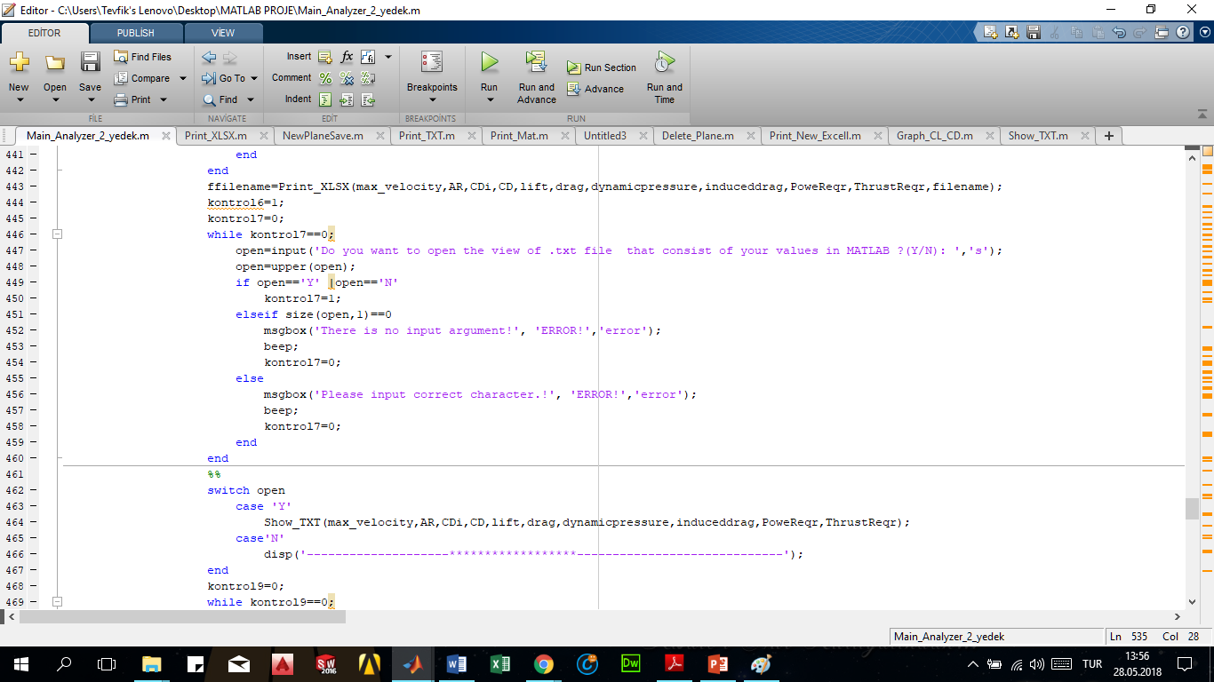
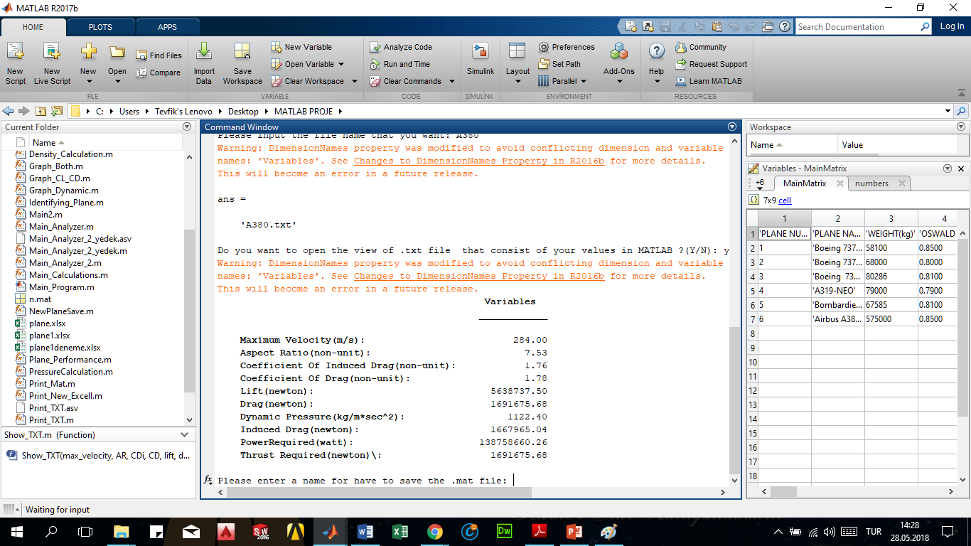
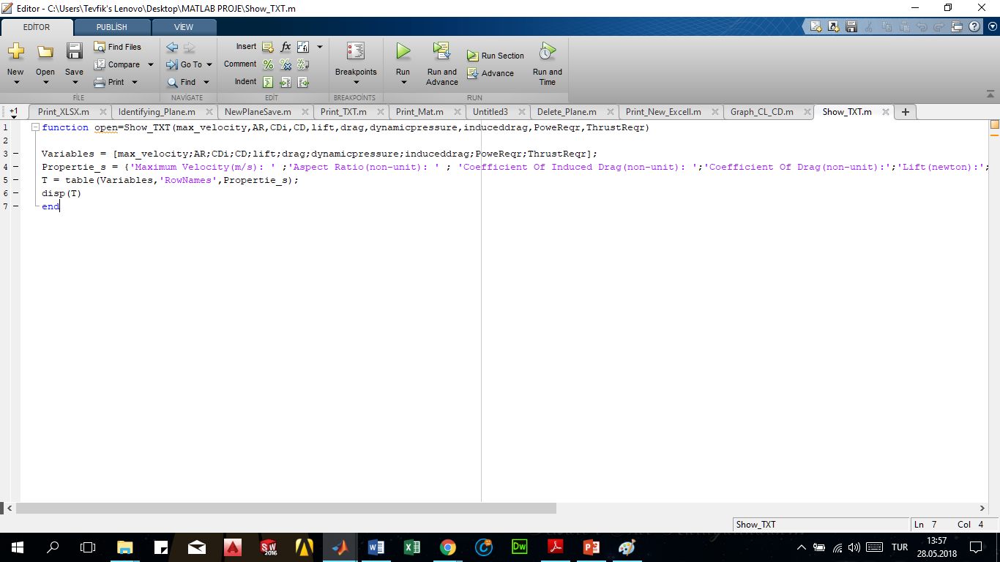
KULLANICI PROGRAMDAN ÇIKMADAN VERİLERİN NASIL KAYDEDİLDİĞİNİ BU KOD SAYESİNDE GÖREBİLİYOR

Slide 11
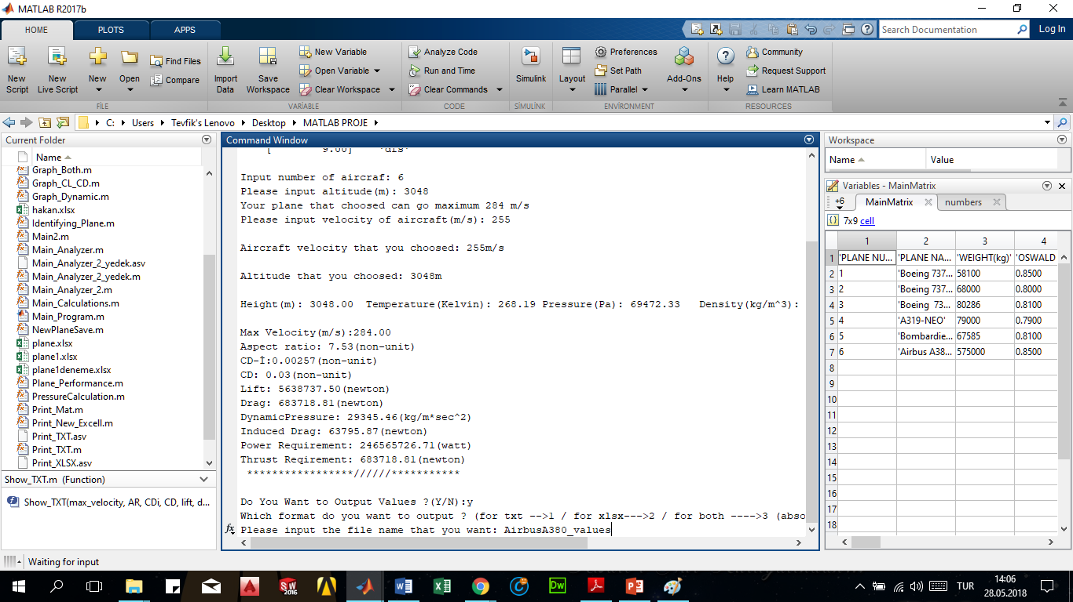
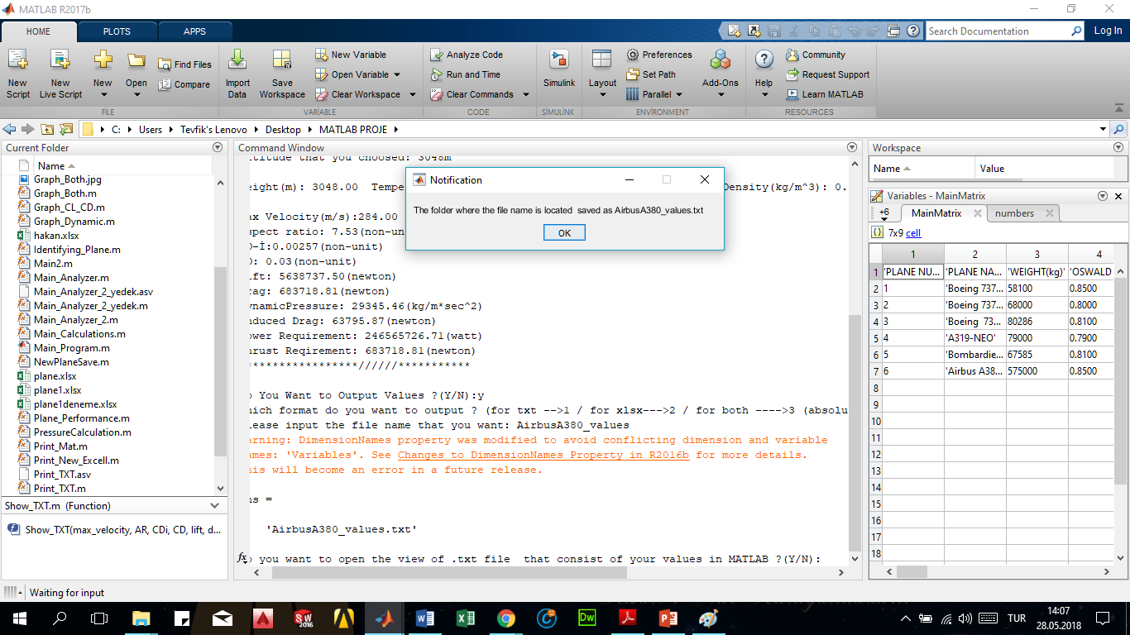
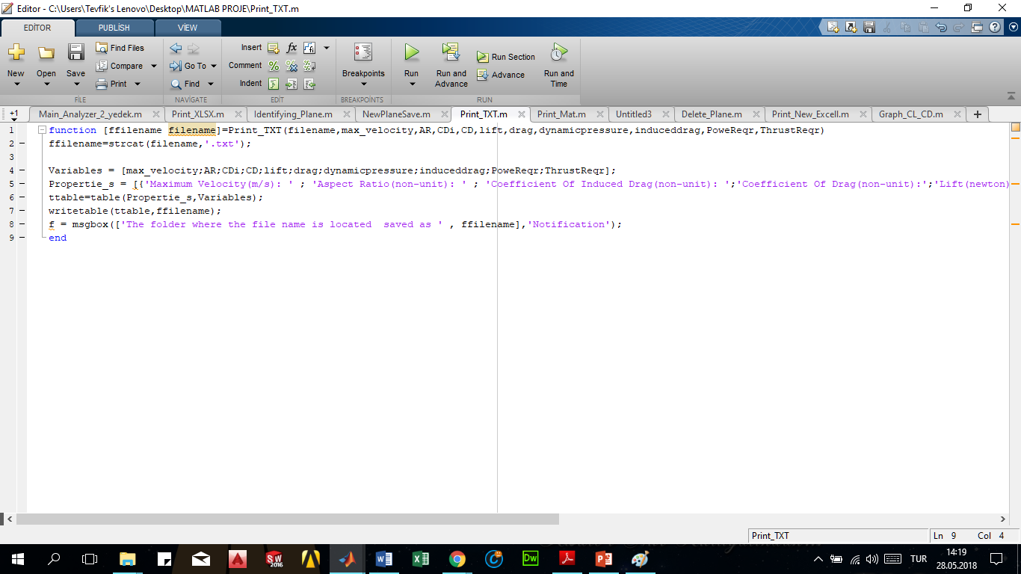
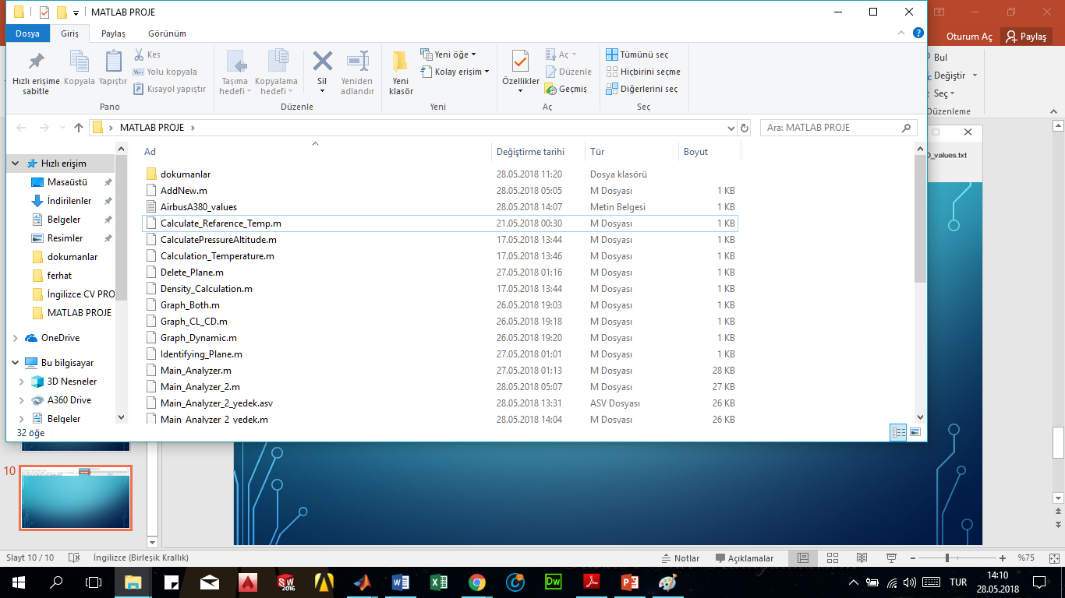

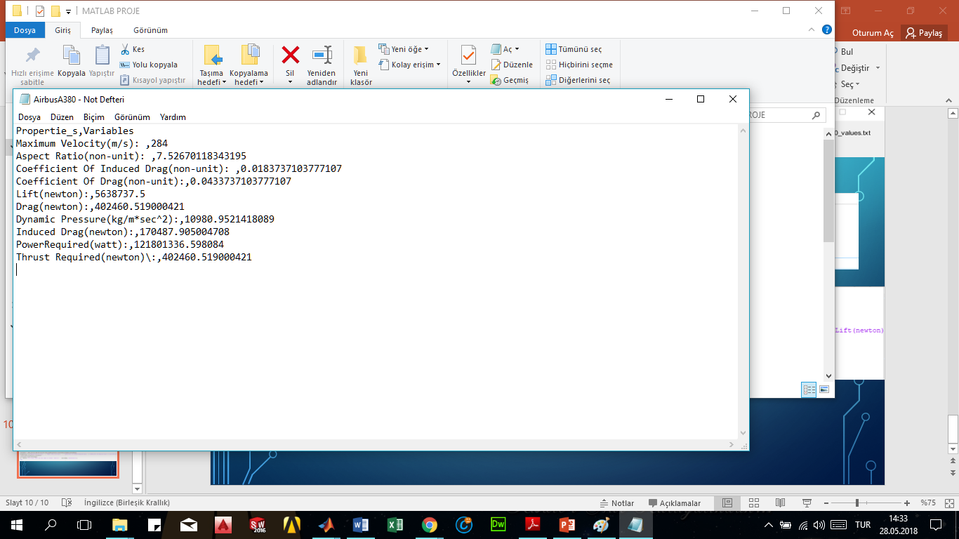
AFTER ENTER
WHICH CODE THAT AT BACGROUND

Slide 12
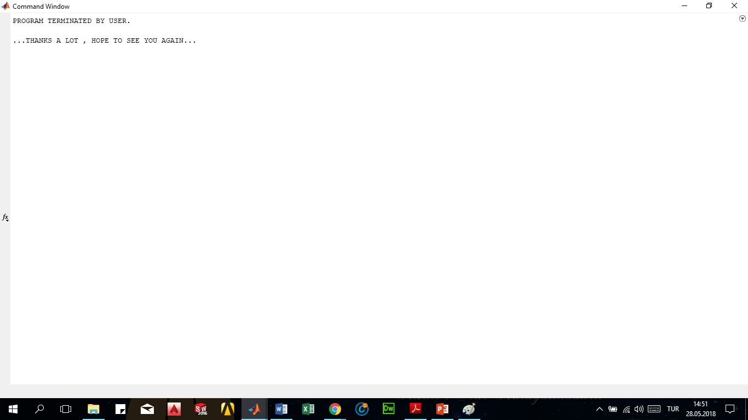

Slide 13
